Slide 1
Optická spektroskopia
Ján Hreha

Slide 2
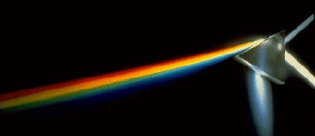
Optická Spektrometria
Spektroskopia – Použitie elektromagnetického žiarenia pri interakcii s látkou (atómami, molekulami, iónmi) na kvalitatívne alebo kvantitatívne stanovenie jej vlastností alebo na štúdium fyzikálnych procesov. Optická – UV-VIS-IR oblasť EM žiarenia

Slide 3
Elektromagnetické žiarenie
Vlnová dĺžka λ (nm)
Frekvencia (THz)
Vlnočet ν̃ (cm⁻¹)
ν̃ = 1/λ = v/c
E= h.c/λ = h.c.ν̃

Slide 4
Interakcia EM žiarenia sa látkou
Absorpcia - dopadajúce žiarenie excituje systém na vyššiu energetickú úroveň.
Emisia - excitované na vyššie energetické hladiny emitujú žiarenie pri prechode na nižšie hladiny
Rozptyl - zmena smeru šírenia sa žiarenia v dôsledku jeho interakcie s prostredím

Slide 5
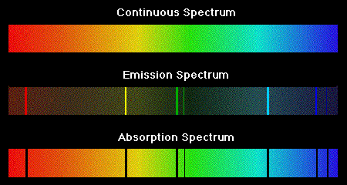
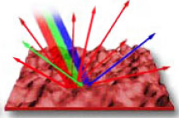
spektrum
Emisné
Absorbčné
Rozptylové

Slide 6
Transmisná spektroskopia
Absorpčná – svetlo pohltené pri prechode látkou
Lambert-Beer-Bouguerov zákon
Φ = Φ₀.10^{-εcl} = Φ₀.10^{-A}
Φ₀ je žiarivý tok (intenzita svetla) vstupujúci do vzorky,
Φ je žiarivý tok vystupujúci zo vzorky ε je mólový absorpčný (zastaralo extinkčný) koeficient,
c je mólová koncentrácia absorbujúcej látky vo vzorke,
l je hrúbka absorbujúcej vrstvy.
A je absorbancia (absorbance, extinction)
T= Φ/Φ₀ A = -log T a = 1-T
T je transmitancia (priepustnosť)
a je absorptancia

Slide 7
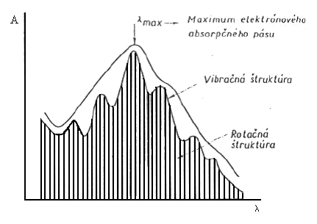
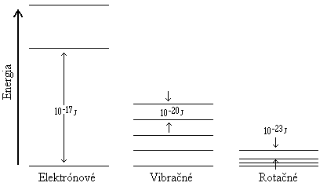
Energia molekuly
Elektrónová
(excitačná) – UV VIS
Vibračná - IR
Rotačná - FIR

Slide 8
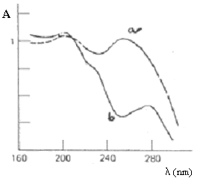
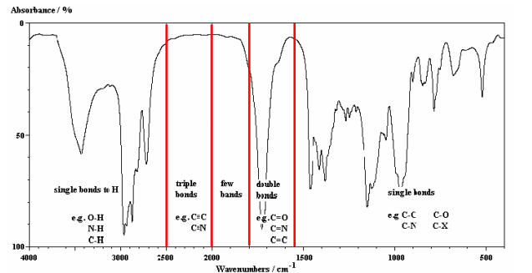
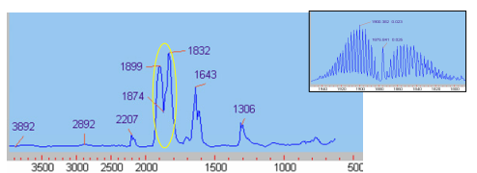
Ukážky spektiier

Slide 9
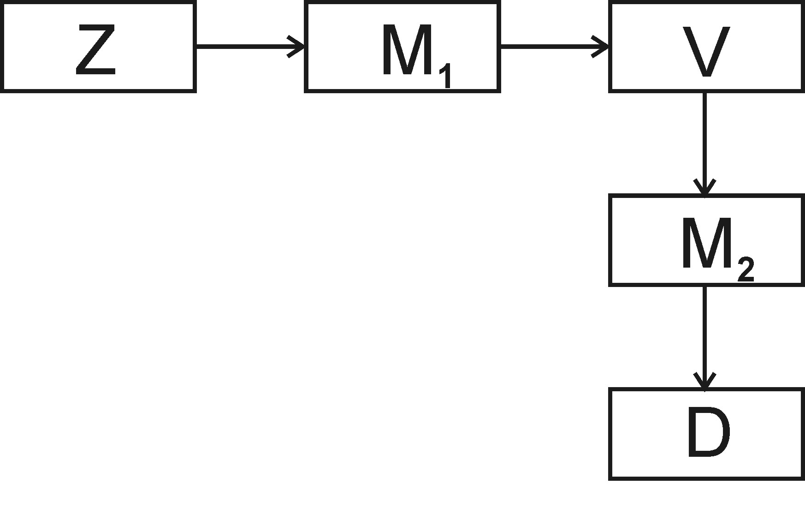
Fluorescenčná a luminiscenčná spektroskopia
Z – zdroj žiarenia
M₁ – excitačný monochromátor
V – vzorka
M₂ – emisný monochromátor
D – detektor
excitačné fluorescenčné spektrum- závislosť intenzity fluorescencie od vlnovej dĺžky (vlnočtu) excitačného svetla
pri konštantnej vlnovej dĺžke (vlnočte) emitovaného svetla;
emisné fluorescenčné spektrum- závislosť intenzity fluorescencie od vlnovej dĺžky (vlnočtu) emitovaného svetla
pri konštantnej vlnovej dĺžke (vlnočte) excitačného svetla.

Slide 10
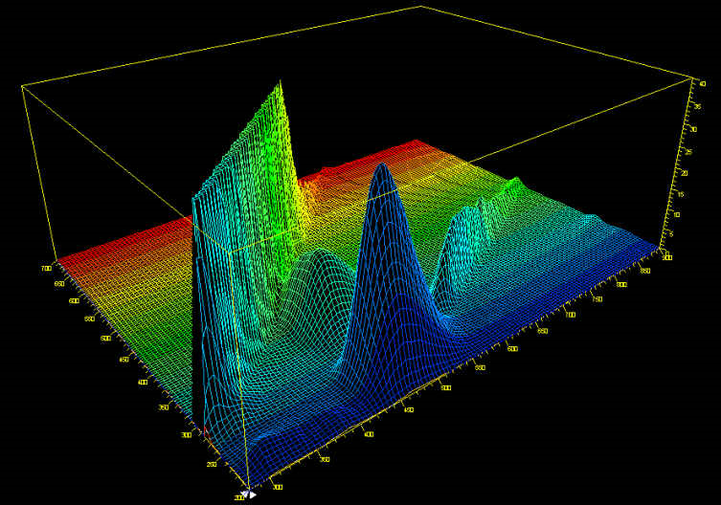
Excitačné a emisné spektrum

Slide 11
Kvantový výťažok fluorescencie
Jednotkový objem materiálu je excitovaný v čase od 0 až t₁, n_{F} a n_{A} sú okamžité počty emitovaných a absorbovaných svetelných kvánt.
Komparácia so štandardom
S a S_{Š} sú plochy pod krivkami fluorescenčných spektrálnych pásov skúmanej a štandardnej zlúčeniny.

Slide 12
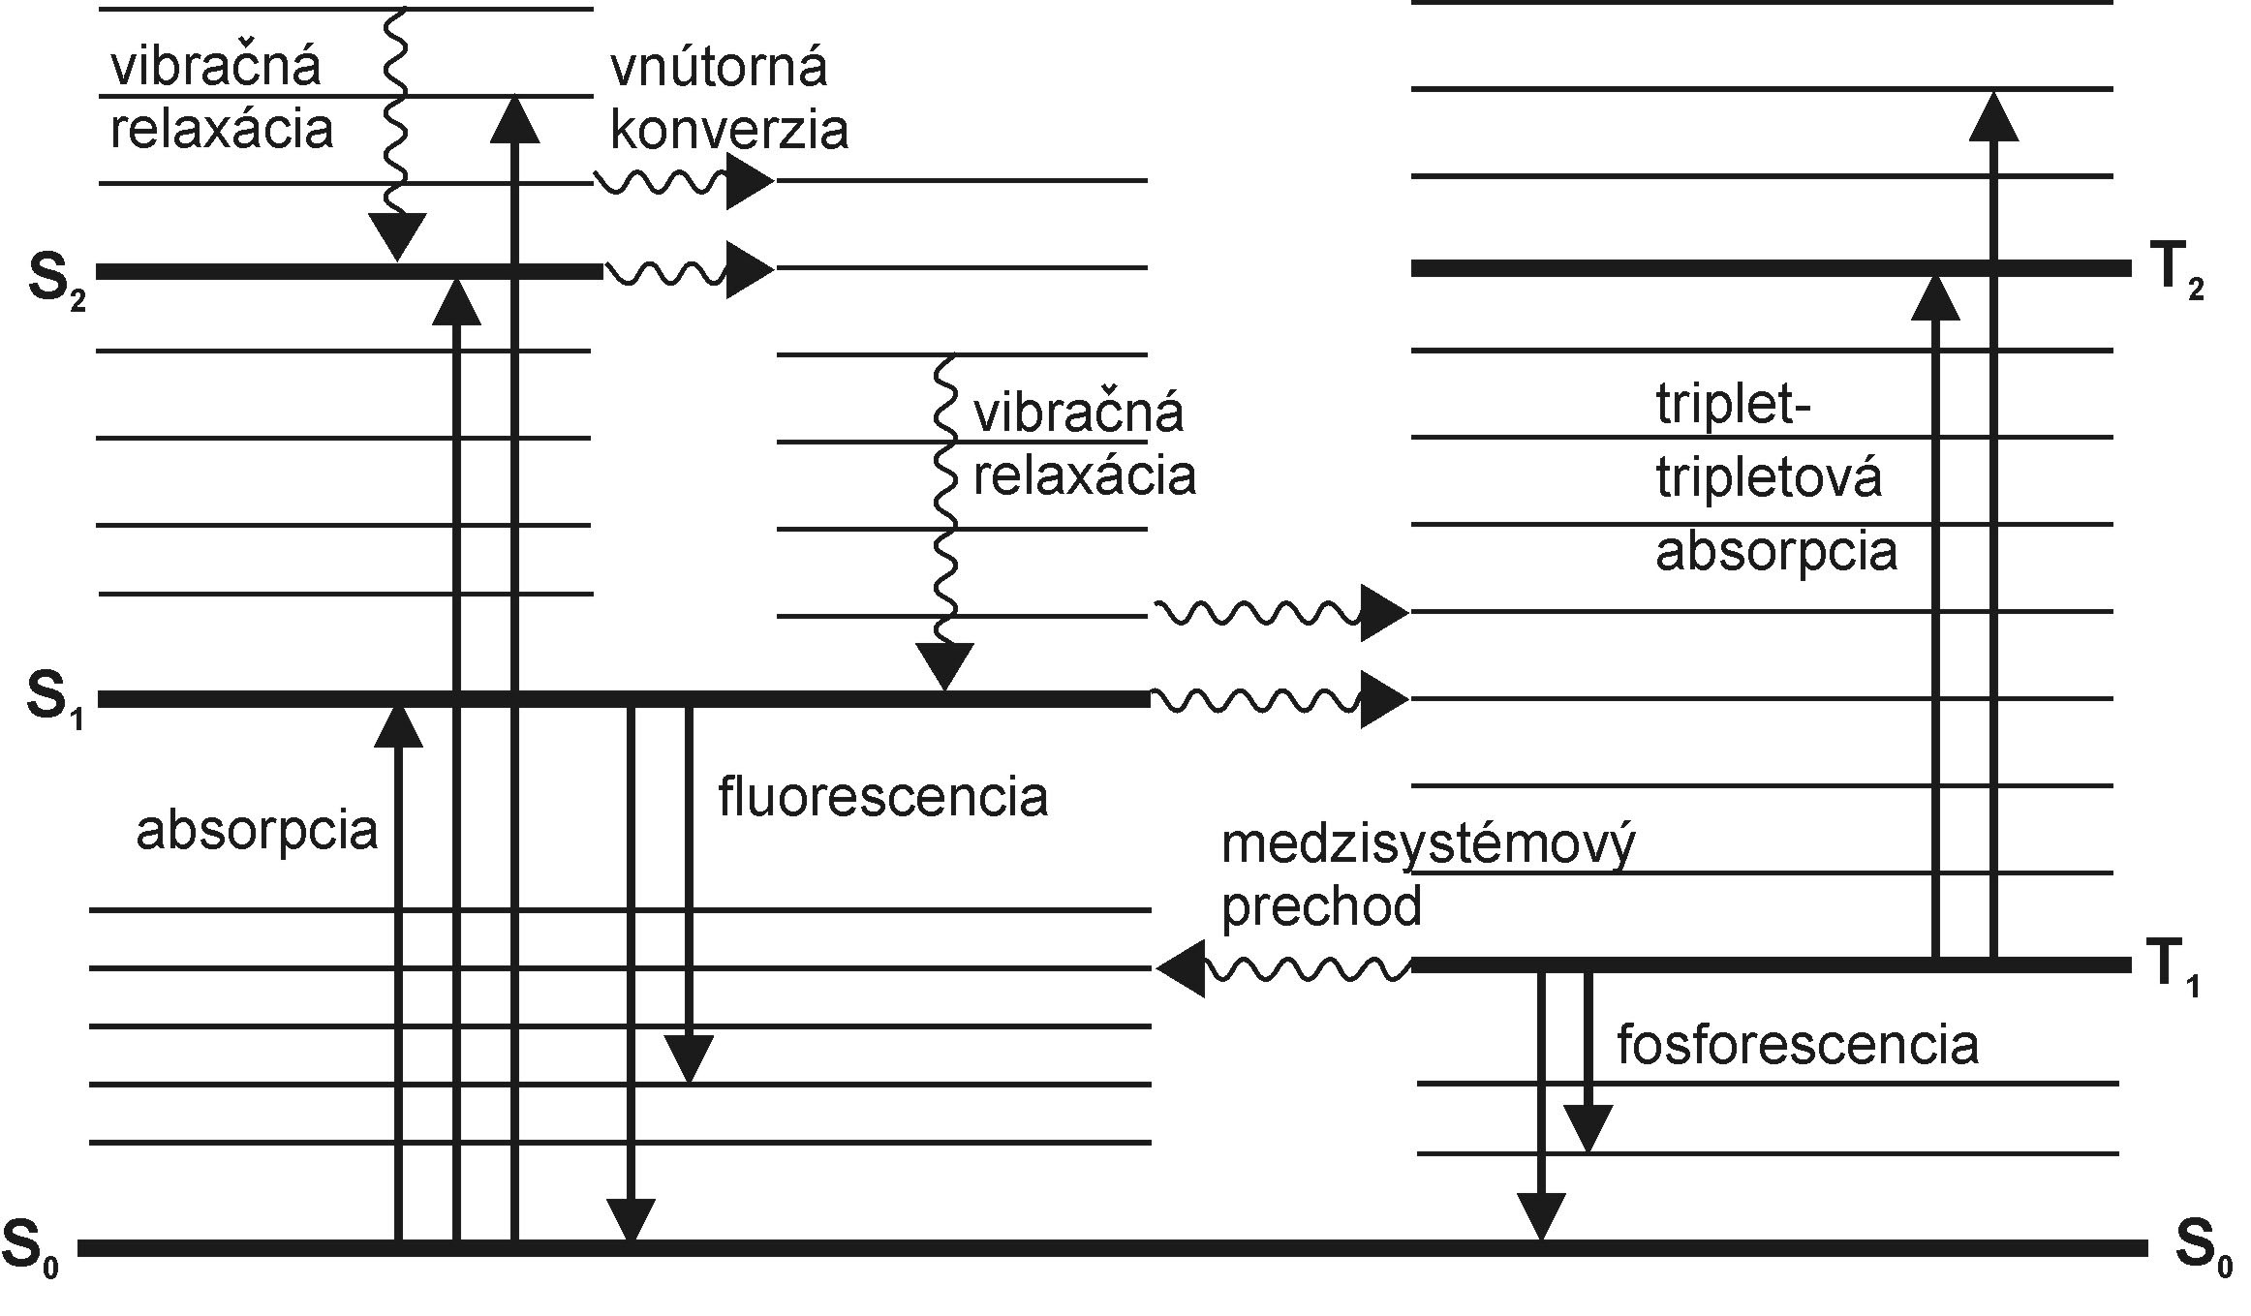
Obr.1: Schéma elektrónovo-vibračných hladín zložitej molekuly a prechodov medzi nimi (Jablonského diagram; ▬ elektrónové hladiny, ─ vibračné hladiny).
Rovné vertikálne šípky predstavujú žiarivé prechody (absorpciu, fluorescenciu a fosforescenciu)
vlnovkové šípky predstavujú nežiarivé prechody (vibračnú relaxáciu, vnútornú konverziu a medzisystémový prechod).

Slide 13
Žiarivé prechody
a) absorpcia – z rovnovážnej hladiny základného stavu S₀ na niektorú z hladín vzbudeného stavu
b) fluorescencia (t.j. luminiscencia s krátkym doznievaním) – prechod z rovnovážnej hladiny vzbudeného singletného stavu S₁ do niektorej z vibračných hladín základného stavu S_{0;}
c) fosforescencia (t.j. luminiscencia s dlhým doznievaním) – prechod z rovnovážnej vibračnej hladiny tripletného stavu T₁ do niektorej vibračnej hladiny základného singletného stavu S₀. Tento prechod je “spinovo zakázaný” (malá pravdepodobnosť prechodu), preto doba života tripletných stavov je ďaleko väčšia než singletných stavov a má za následok dlhšie dohasínanie luminiscencie;
d) oneskorená fluorescencia – je prechod rovnakého typu ako fluorescencia (má rovnaké spektrum). Oneskorenie procesov vyžiarenia fotónu je spôsobené tým, že molekula istú dobu zotrváva v metastabilnom tripletovom stave, potom znova prechádza do vzbudeného singletného stavu, odkiaľ dôjde k emisii fotónu;
Notes:
a) vibračná relaxácia – je medzimolekulový proces, pri ktorom je v kondenzovanej forme do okolia molekuly rozptyľovaný nadbytok vibračnej energie, ktorý molekula získala prechodom do excitovaného stavu,
b) vnútorná konverzia – izoenergetický vnútromolekulový prechod, pri ktorom sa hodnota spinu zachováva,
c) medzisystémový prechod – izoenergetický vnútromolekulový prechod, pri ktorom dôjde k zmene spinu.

Slide 14
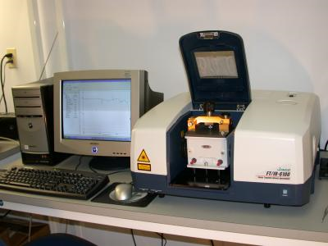
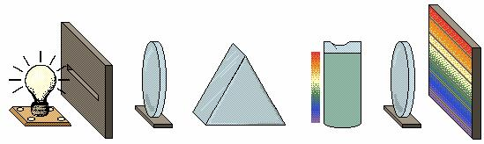
Optický spektrometer
Základne zložky
zdroj žiarenia,
disperzný systém / interferometer
Detektor

Slide 15
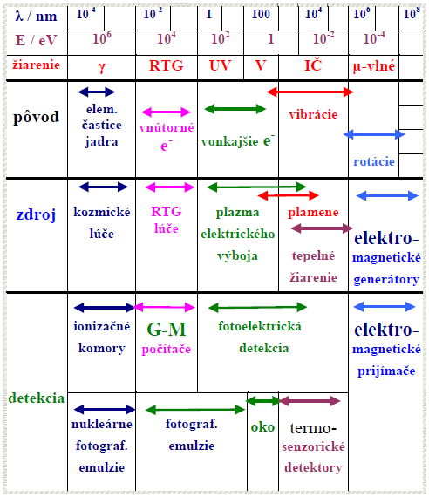
Zdroje žiarenia

Slide 16
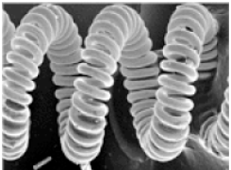
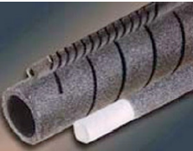
Žeravené tuhé látky
Nernstov žiarič - cylinder z keramického materiálu obsahujúci oxidy vzácnych zemín zohrievaný na T ~ 2200 K
Globar - tyčinka z SiC (carborundum) zohrievaná na T ~ 1500 K. Vyžaduje chladenie vodou.
Žeravený drôt - stočený Ni-Cr drôt alebo Pt filament zohrievaný na T ~ 1000 K.

Slide 17
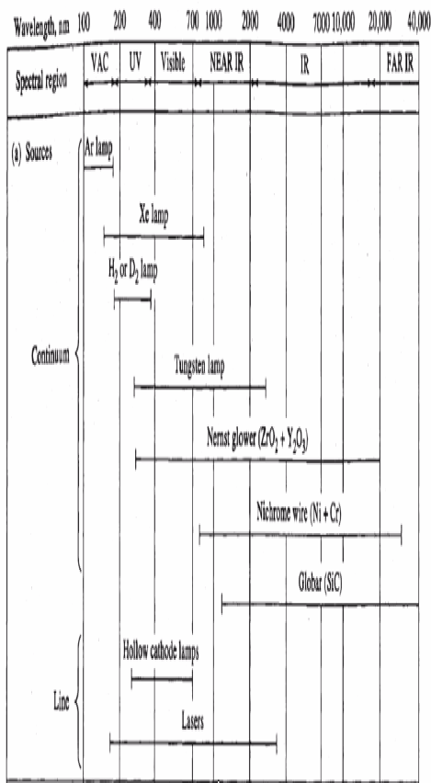
Lasery = plynové lasery, resp. laditeľný laser (farbivo + ladiaci prvok) pumpovaný elektrickým výbojom. NdYAG laser a CO2 laser vhodné pre NIR a MIR oblasť.
Zdroje žiarenia pre UV oblasť výbojky napustené plynmi (H2, N2, Xe, Ar) resp. parami kovov (Hg).

Slide 18
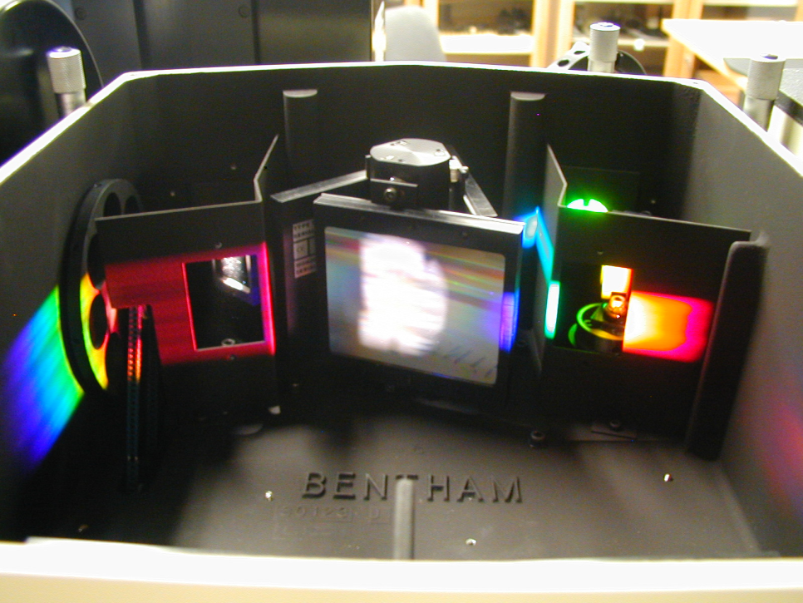
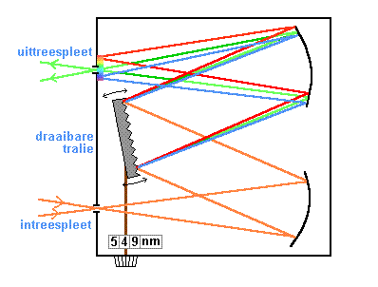
Disperzný systém
Disperzný systém na rozptyl žiarenia (monochromátor) = hranol a mriežka.
Hranol - materiál s veľkým indexom lomu - rozsah vlnočtov závisí na použitom materiále.
Mriežka vyrobená z kovov rôznych materiálov – líšia sa počtom vrypov na mm (zvyčajný rozsah je 300 – 3000 vrypov na mm).

Slide 19
Interferometer
Interferometer - používa sa u fourierovských spektrometrov.
Základný typ interferometra - Michelsonov interferometer.

Slide 20
Detektor
Detektor prevádza energiu žiarenia na inú formu energie, ktorú je možné rôznymi spôsobmi merať → výsledkom merania je elektrický signál, ktorého veľkosť je úmerná intenzite dopadajúceho žiarenia.
Dôležité parametre detektora: vysoká citlivosť, vysoká rýchlosť.
(vlastnosti čierneho telesa).

Slide 21
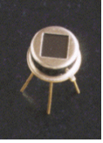
Typy detektorov
Termoelektrický detektor (termočlánok)Žiarenie spôsobuje rozdiel T materiálov → rozdiel potenciálov.
Pneumatický detektor (napr. Golayov detektor) = komôrka naplnená plynom a uzavretá membránou.
Pyroelektrický detektor - vrstva pyroelektrického materiálu (napr. TGS =(triglycín sulfát). Jeho uzavretím medzi dve elektródy možno vytvoriť teplotne závislý kondenzátor (relatívne rýchla odozva).

Slide 22
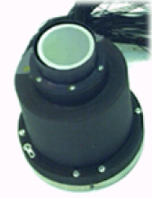
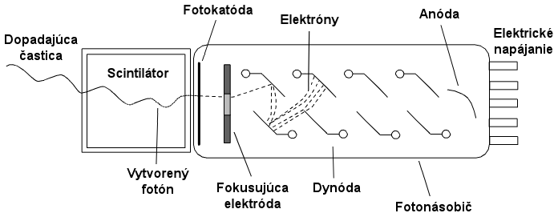
Fotoelektrický detektor - vrstva polovodivého materiálu (napr. MCT = mercury cadmium tellurite) na sklenenom povrchu → absorbciou žiarenia, odpor polovodiča klesá. (chladenie kvapalným dusíkom na dosiahnutie maximálnej citlivosti).
Podobne možno použiť i fotonásobič, fotodiódu,CCD čip alebo fototranzistor.

Slide 23
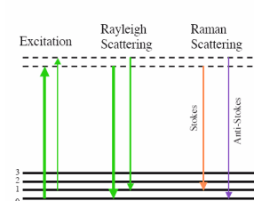
Ramanovská (rozptylová) spektroskopia
Rozptýlená radiácia obsahuje aj žiarenie nižšej a vyššej frekvencie ako dopadajúce žiarenie
posun závisí na rotačných a vibračných energiách látky,
Intenzita je 10⁻³-10⁻⁵ krát menšia ako intenzita dopadajúceho lúča.
Čiary Ramanovského spektra sú nezávislé na frekvenciidopadajúceho svetla.

Slide 24
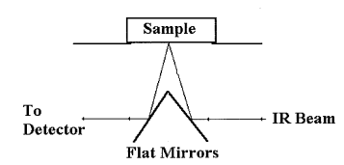

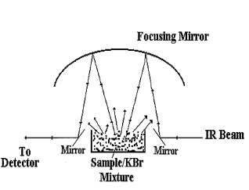
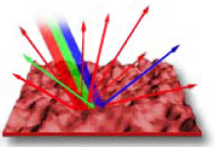
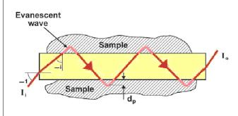
Reflexná spektrometria
zrkadlová reflexia (na hladkom povrchu, kde uhly dopadu a odrazu sú rovnaké)
difúzna reflexia (DRIFTS) (na drsnom povrchu, kde odrazené svetlo opúšťa vzorku ľubovoľným smerom)
tlmená totálna reflexia (ATR)

Slide 25
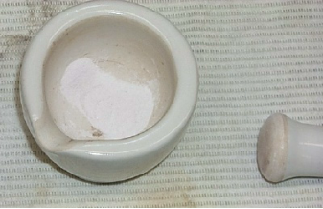
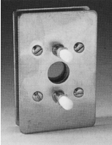
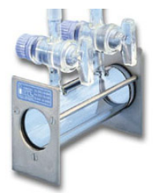
Čo vlastne môžem merať ?
Tuhé vzorky:
KBr tabletky
emulzie
tepelné a tlačené vrstvy
Kvapalné vzorky:
tenké kapilárne vrstvy,
roztoky,
kvapalné kyvety
Plynné vzorky
kvapalné kyvety

Slide 26
literatúra
Doc. RNDr. Karol Hensel, PhD - Fyzikálne analytické metódy – 2007 -FMFI UK
prof. RNDr. Libuša Šikurová, PhD – UV VIS spektroskopia - 2008 - FMFI UK
Lukáš Dvonč - Optické spektrometre a spektrometria -2007 - FMFI UK
Pavol Stajanča - Spektroskopia – 2008 - FMFI UK
Obrázky: www.google.com

